Slide 1


Liste de données prioritaires de traçabilité à standardiser
10 février 2025

Slide 2

INTRODUCTION – Présentation DEFI
Une mission d’intérêt général : soutenir et accélérer le développement et la transformation des entreprises de la mode et de l’habillement françaises.
Le DEFI agit pour la mode responsable depuis 2018.
Un objectif principal : réduire l’impact du secteur grâce à la traçabilité et l’écoconception.

Slide 3
LE PILOTE TRAÇABILITÉ HABILLEMENT
Le projet traçabilité de l'habillement a été mené entre 2020 et 2022 par le DEFI en collaboration avec les Fédérations du secteur dans le cadre du projet traçabilité du Comité Stratégique de Filière Mode & Luxe. Ce pilote a été réalisé grâce au soutien financier du DEFI et de l’ADEME.
Objectifs prioritaires :
Identifier l’origine géographique jusqu’à la filature.
Collecter les informations requises par l’article 13 de la loi AGEC.
Intégrer diverses données environnementales (certificats, labels, données d’activité, résultats de tests, etc.).
En général, identifier les freins et les leviers pour le déploiement de la traçabilité dans la filière.

Slide 4
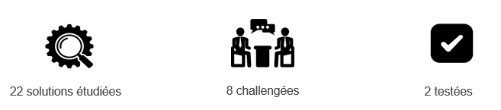


LE PILOTE EN CHIFFRES
Solution de traçabilité ascendante ou descendante au service de toute la chaine de valeur,
Solution de traçabilité ascendante au service des marques.

Slide 5
LES FREINS IDENTIFIÉS
Des freins structurels (chaine complexe, absence de standardisation des données, difficulté à vérifier les données…).
Des sous-traitants globalement non préparés (sur sollicitation, faible niveau d’harmonisation, confidentialité, difficultés d’embarquement…).
Un vrai sujet organisationnel chez les marques (problème de structuration des données, embarquement des équipes internes, nécessité d’une clarification organisationnelle…).

Slide 6
TRAÇABILITÉ, SAISON 2
​A la suite du pilote traçabilité, le DEFI à lancé un « volet 2 de la traçabilité » pour lever les freins identifiés au déploiement de la traçabilité au sein de la filière. Le DEFI a conduit des travaux complémentaires sur les sujets suivants : ​
​Interopérabilité : Réaliser une cartographie des ERP et autres systèmes pour structurer ses données.
État des travaux : finalisés, webinaire de présentation en novembre 24. Cartographie disponible sur demande pour les entreprises à jour de la taxe.
​Solutions : Réaliser une cartographie à jour des systèmes existants.​
État des travaux : En cours sur 2025.
Standardisation : Définir les données clés à tracer. ​
État des travaux : finalisés - Sujet du jour.
Vous aurez à disposition le tableau Excel sur le site du DEFI.

Slide 7
LE CONTEXTE
Le pilote a donc mis en lumière l’importance de standardiser les données de traçabilité, c’est-à-dire de les organiser, les formater ou les normaliser de manière cohérente.
Le DEFI a donc travaillé à définir les données prioritaires à tracer, répondant aux besoins opérationnels des entreprises et aux exigences réglementaires. Ces données devront être prioritaires pour la standardisation.

Slide 8
MÉTHODOLOGIE DU TRAVAIL
Le DEFI a initié un groupe de travail pour définir les données prioritaires à tracer.
Participation des Fédérations et de 27 entreprises: marques & enseignes de vêtement et lingerie Femme, Homme & Enfant.
Le GT s’est appuyé sur un exemple produit via un fichier Excel pour structurer les échanges.
Approche « en entonnoir » :
Recensement : Liste exhaustive des données relatives au produit (toutes les étapes jusqu’à la livraison).
Filtrage : Sélection des données pertinentes, en s’appuyant sur les informations tracées lors du pilote.
Consensus : Prise en compte des commentaires et demandes spécifiques des entreprises pour harmoniser les données retenues malgré la diversité des activités et des attentes.

Slide 9
LES NIVEAUX DE DONNÉES
Nous avons classifié les données sur 3 niveaux.
Niveau 1
Données basiques
Données règlementaires
Données prioritaires à standardiser
Niveau 2 - ne rentre pas dans le cadre de l’échange
Données Labélisation & certification
Niveau 3 - ne rentre pas dans le cadre de l’échange
Informations confidentielles
ACV

Slide 10
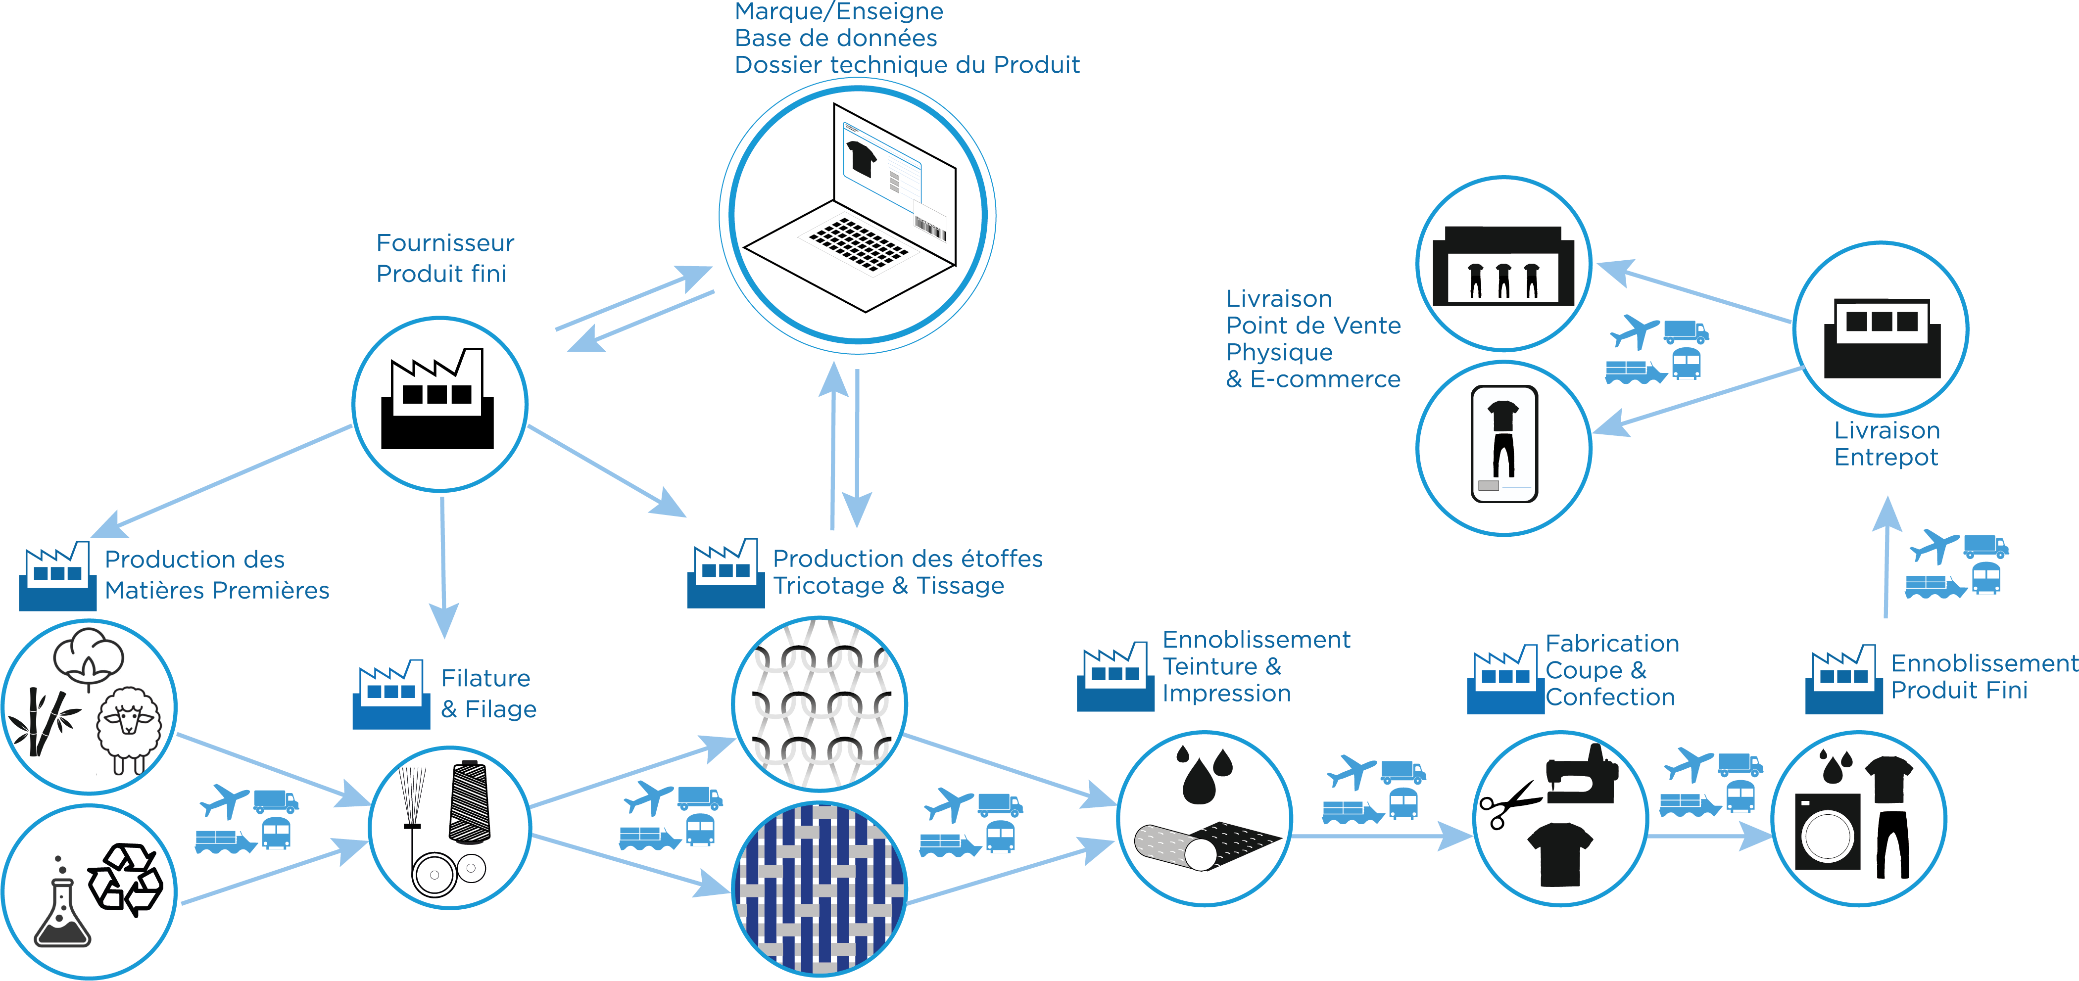
LES ÉTAPES DE DEVELOPPEMENT DU PRODUIT

Slide 11
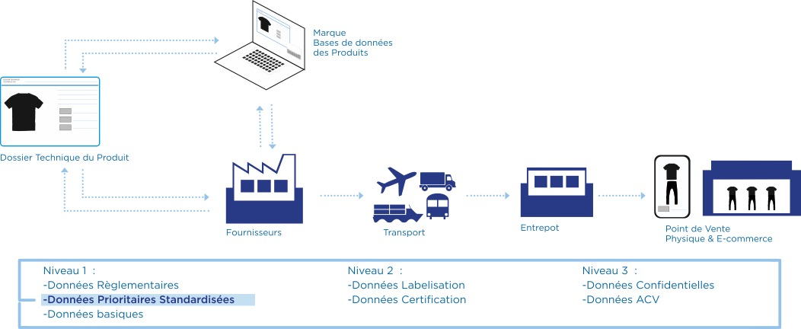
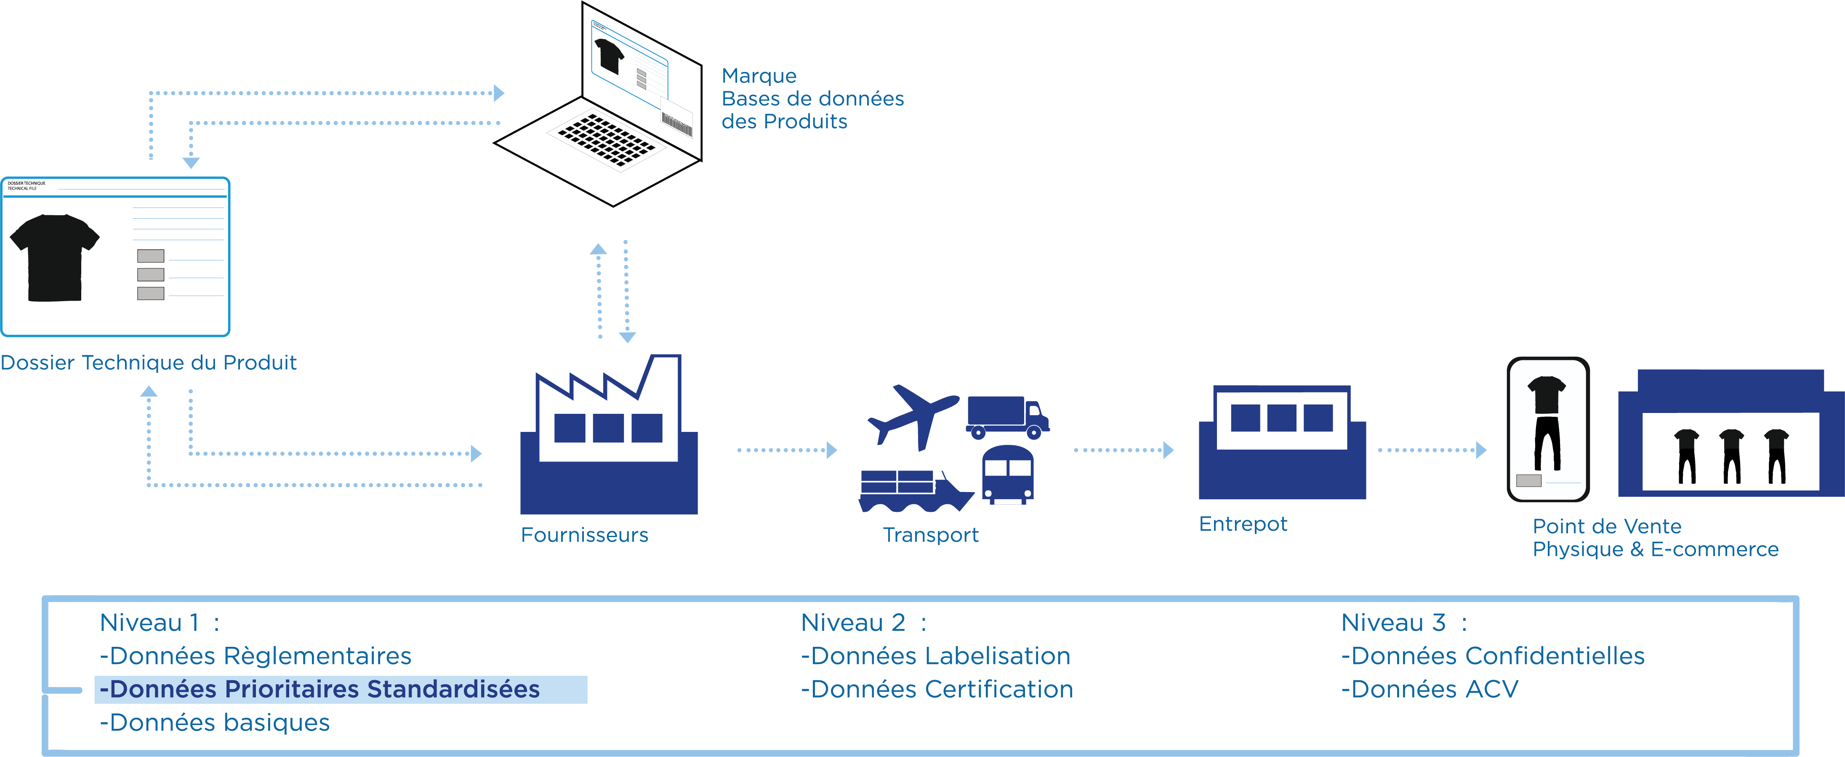
LA COLLECTE DES DONNÉES DE TRAÇABILITÉ

Slide 12
NIVEAU 1 - LES DONNÉES BASIQUES
Niveau 1 – Données basiques
Intitulés des informations*
Référence Produit (Nom)
Licence
Coordonnées complètes de l'usine de Confection Adresse Pays, GPS
Procédé de fabrication Produit fini ou à façon
Quantité de pièces commandées détails
Labellisation fournisseur du produit fini
Couleur de l'article
Fils de piqure (principal)
Références des autres composants
Noms des fournisseurs de Composants
Code Pays des composants
Composition des composants
Caractéristique des fibres: Organique, Bci , En conversion…
Trader fibres, fils, matières & composants
Construction des composants
Poids des Composant Gm2
Poids des Composant à la pièce
Couleur du composant
Procédé de teinture Nature des colorants
Fournisseur des colorants
N° du lot matière et certificat : Orga+Oeko-tex
Traitement Produit fini (lavage, teinture...
Sous-Traitants ex: Confection ou Fournisseur du traitement de produit fini ( teinturier, Délaveur..)Coordonnées complètes : Nom, Adresse , Pays GPS
Coordonnées complètes de l'usine de Confection Nom Adresse Pays, GPS
Pris en compte pour étiquetage de composition du produit
Mode de transport du produit fini
*données renseignées dans le fichier joint/colonne D

Slide 13
NIVEAU 1 - LES DONNÉES RÈGLEMENTAIRES
Niveau 1 – Données règlementaires
Intitulés des informations
*données renseignées dans le fichier joint/colonne D
Loi AGEC article 13 Pays d'origine du produit
Loi AGEC article 13 Pays d'Origine Teinture
Loi AGEC article 13 Pays d'Origine Impression
Loi AGEC article 13 Pays d'Origine Tricotage
Loi AGEC article 13 Pays d'Origine Tissage
Loi AGEC article 13 Taux Matière recyclée du produit fini
Loi AGEC article 13 Présence Matière Synthétique
Loi AGEC article 13 Présence de Substance dangereuses
Loi AGEC article 13 Recyclabilité du produit

Slide 14
NIVEAU 1 - LES DONNÉES PRIORITAIRES STANDARDISÉES
Niveau 1 – Données prioritaires standardisées
Intitulés des informations*
*données renseignées dans le fichier joint/colonne D
Informations Générales sur le produit : Référence & composants
Marque
Genre, Non-Genré, Segment de collection
Code Article Coloris
Typologie de Produit : vêtement , accessoire
Composants
Fournisseur Nom la société
Nom de l'usine de Confection (Raison Sociale)
N° de Commande & cadencement des livraisons
Matière(s) Extérieure principale
Matière(s) Intérieure principale
Matières de Garnissage
Composition du produit fini

Slide 15
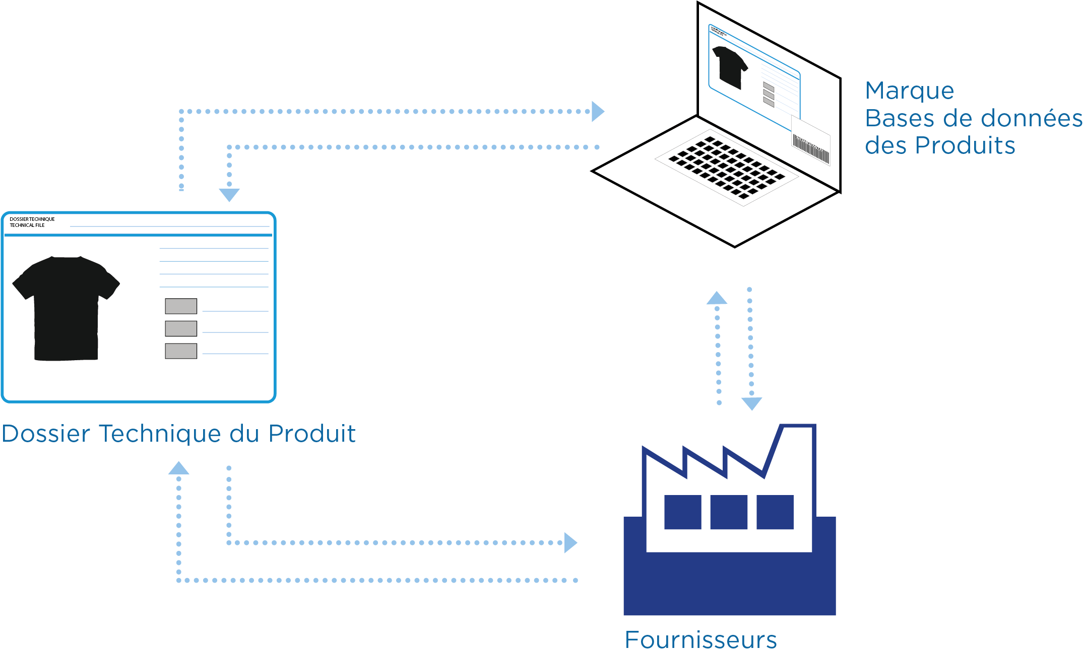
Freins identifiés
Nécessités
de se mettre en accord sur les définitions
d’avoir un référentiel commun pour les fibres
de pouvoir communiquer à l’international

Slide 16
4 – Les outils
Un fichier Excel pour illustrer les informations sur un produit
Onglet 1 : Index
Onglet 2 : Liste des données
Onglet 3 : Exemple d’informations sur un produit
Onglet 4 : Dénomination des fibres
Onglet 5 : Traduction des compositions

Slide 17
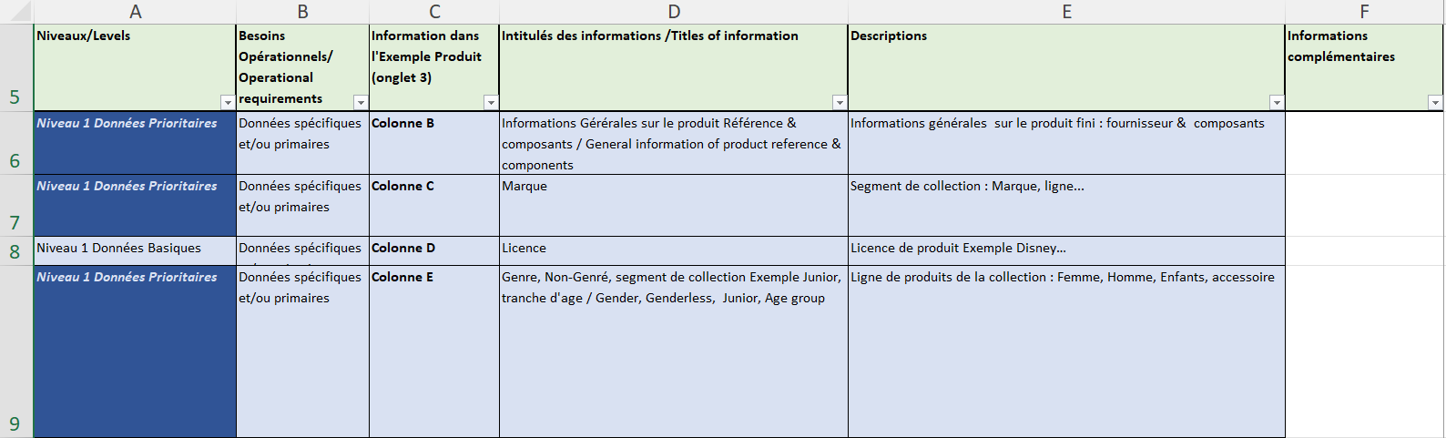
Excel – Onglet 2 – Liste des données

Slide 18
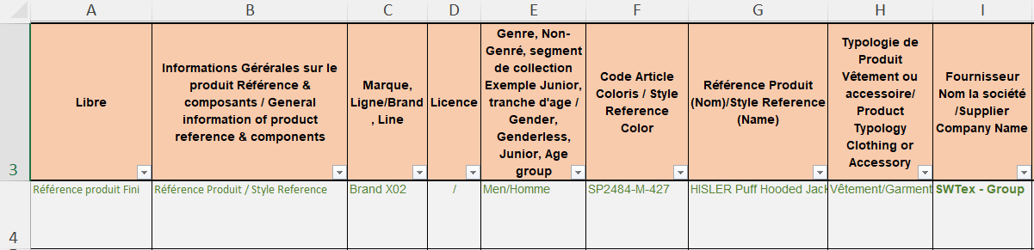
Excel – Onglet 3 – Exemple d’informations sur un produit

Slide 19
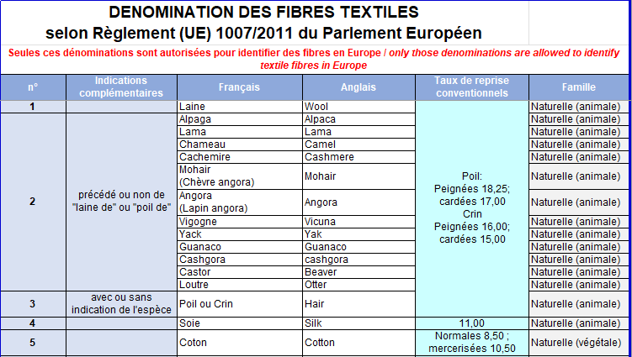
Excel – Onglet 4 – Dénomination des fibres

Slide 20

Contact :
defi@defimode,org
odurand@ifth.org

